Slide 1
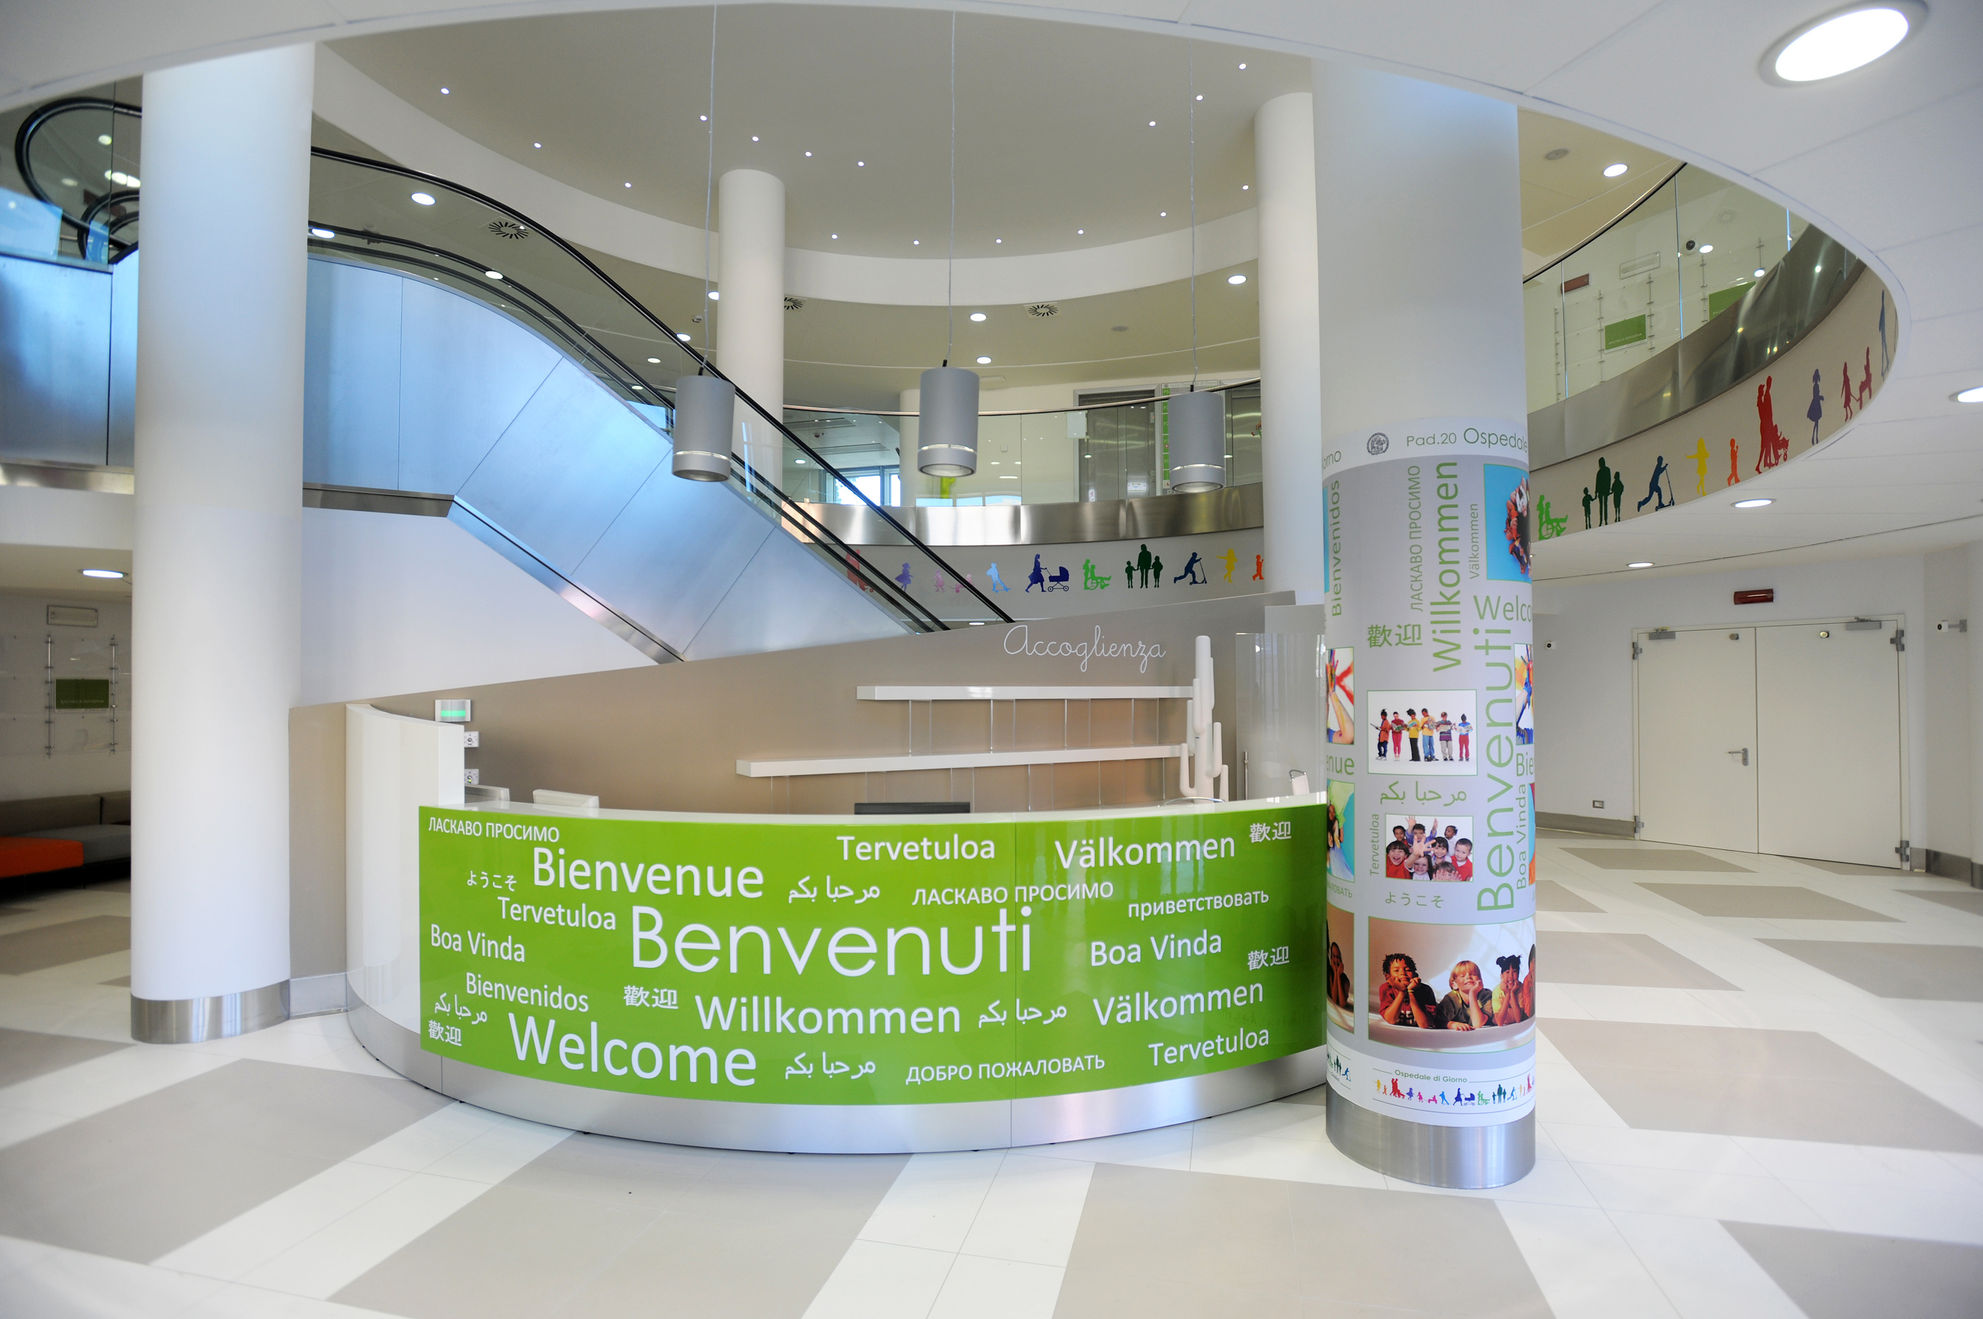




AFORDID
Genova, 10 febbraio 2026
Scuola in Ospedale in Liguria
Organizzazione, ricadute e vantaggi delle sezioni ospedaliere
Prof. Marzio Angiolani
Dirigente scolastico IIS Montale – Nuovo IPC
Genova

Slide 2
I° CONVEGNO REGIONALE LIGURIA SiO ID
AFORDID
Genova, 10 febbraio 2026
Organizzazione sezioni ospedaliere liguri
I.C. Sturla – Scuola Capofila per Regione Liguria di Scuola in Ospedale e Istruzione domiciliare
- Scuola dell’Infanzia
- Scuola Primaria
- Scuola secondaria di I grado
I.I.S. Montale – Nuovo IPC Sezione ospedaliera Scuola sec. II grado
- Scuola Secondaria di II grado
Immaginate una scuola senza aule, senza collaboratori scolastici e segreteria, spesso senza banchi. Diffusa in decine di edifici, reparti, piani, stanze. A stretto contatto con genitori e personale medico. A contatto fisico con la malattia e con la terapia.
Immaginate anche che per molti bambini e ragazzi quella scuola faccia la differenza…
Elenchi quotidiani di alunni e studenti ricoverati nei vari reparti

Slide 3
I° CONVEGNO REGIONALE LIGURIA SiO ID
AFORDID
Genova, 10 febbraio 2026
Organizzazione sezioni ospedaliere liguri
1
2
3
4
5
6
7
8
9
10
11
12
13
14
15
16
Scuola dell’Infanzia I.C. Sturla
- 1 docente fisso in reparto, anche a rotazione
(assegnazione totale in ospedale)
- in alcuni reparti esiste una sala gioco in altri no
- lezione in sala gioco o in stanza (singole o non singole)
- attività ludico-didattiche proposte anche a studenti di altre fasce d’età
(Importanza del gioco come strumento psicopedagogico e didattico)

Slide 4
I° CONVEGNO REGIONALE LIGURIA SiO ID
AFORDID
Genova, 10 febbraio 2026
Organizzazione sezioni ospedaliere liguri
Scuola Primaria I.C. Sturla
- 1 docente fisso per almeno 2 reparti (assegnazione totale in ospedale)
- lezione principalmente in stanza
1
2
3
4
5
6
6
5
3
6
2
2

Slide 5
I° CONVEGNO REGIONALE LIGURIA SiO ID
AFORDID
Genova, 10 febbraio 2026
Organizzazione sezioni ospedaliere liguri
1
2
3
4
5
6
7
8
9
Scuola Secondaria di I grado I.C. Sturla
- docenti girano tra i vari reparti (coperte quasi tutte le discipline)
- cattedre intere assegnate completamente in ospedale
- spezzoni misti ospedale / scuola di titolarità
- orario mattutino e pomeridiano
- lezione principalmente in stanza, rapporto con eventuale DID o DAD

Slide 6
I° CONVEGNO REGIONALE LIGURIA SiO ID
AFORDID
Genova, 10 febbraio 2026
Organizzazione sezioni ospedaliere liguri
1.1
1.2
1.3
2.1
2.2.
2.3
3.1
3.2
3.3
4
5.1
5.2.
6
7
Scuola Secondaria di II grado I.I.S. Montale – Nuovo IPC
- docenti girano tra i vari reparti
- cattedre non assegnate mai completamente in ospedale, ma divise tra più docenti
- docenti con più abilitazioni o più idoneità coprono diverse discipline
- esperienza diffusa nel Collegio
- orario mattutino e pomeridiano
- lezione principalmente in stanza; rapporto con eventuale DID o DAD

Slide 7
I° CONVEGNO REGIONALE LIGURIA SiO ID
AFORDID
Genova, 10 febbraio 2026
Valutazione ed esami
Valutazione
C.M. 43/2001: "Per quanto riguarda il rapporto tra scuola ospedaliera e scuola di provenienza appare necessario ribadire la pariteticità di tale rapporto e la necessità di scambio di informazioni e dati. Qualora l'alunno abbia frequentato per periodi temporalmente rilevanti la scuola in ospedale, questa trasmette alla scuola di appartenenza elementi di conoscenza in ordine al percorso formativo individualizzato che è stato attuato nonché in merito alla valutazione periodica e/o finale. (…) La pariteticità impone comunque alla scuola di appartenenza di tenere conto delle valutazioni effettuate dalla scuola ospedaliera".
ESAMI di Stato

Slide 8
I° CONVEGNO REGIONALE LIGURIA SiO ID
AFORDID
Genova, 10 febbraio 2026
È compito della Repubblica rimuovere gli ostacoli di ordine economico e sociale, che, limitando di fatto la libertà e l'eguaglianza dei cittadini, impediscono il pieno sviluppo della persona umana e l'effettiva partecipazione di tutti i lavoratori all'organizzazione politica, economica e sociale del Paese.
(Art. 3 della Costituzione)

